Slide 1
REVISION SISTEMATICA DE INICIATIVAS DE BIG DATA PARA EL SECTOR SALUD CON DATOS EXTRAIDOS DE LA SOCIAL MEDIA
PROYECTO DE INGENIERIA II
Jaime ALBERTO VERGARA JALLER
Alejandro VELEZ MENDEZ
Notes:
<number>

Slide 2
REVISION SISTEMATICA DE INICIATIVAS DE BIG DATA PARA EL SECTOR SALUD CON DATOS EXTRAIDOS DE LA SOCIAL MEDIA
AGENDA:
INTRODUCCION
ANALISIS Y RESULTADOS
CONCLUSIONES

Slide 3
REVISION SISTEMATICA DE INICIATIVAS DE BIG DATA PARA EL SECTOR SALUD CON DATOS EXTRAIDOS DE LA SOCIAL MEDIA
INTRODUCCION:
BIG DATA
SOCIAL MEDIA
INICIATIVAS BIGDATA SECTOR SALUD

Slide 4
REVISION SISTEMATICA DE INICIATIVAS DE BIG DATA PARA EL SECTOR SALUD CON DATOS EXTRAIDOS DE LA SOCIAL MEDIA
EXTRACCION DE LA INFORMACION:
HABLAR SOBRE COMO SE EXTRAJO LA INFORMACION DE LO ARTICULOS
CADENAS DE BUSQUEDA
METODO, SELECCIÓN DE LA PREGUNTA Y SELECCIÓN DE LAS FUENTES

Slide 5
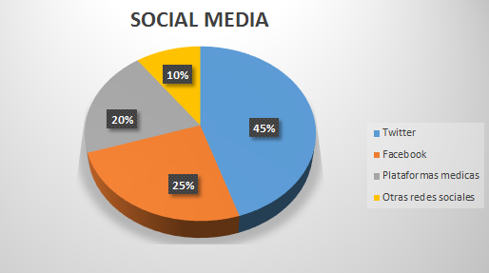
REVISION SISTEMATICA DE INICIATIVAS DE BIG DATA PARA EL SECTOR SALUD CON DATOS EXTRAIDOS DE LA SOCIAL MEDIA
Plataforma Social Media:
Twitter no es la plataforma con mas usuarios pero si es las mas usada para estudios según.
La mayoria de las plataformas brindan acceso a libre a sus datos.

Slide 6
REVISION SISTEMATICA DE INICIATIVAS DE BIG DATA PARA EL SECTOR SALUD CON DATOS EXTRAIDOS DE LA SOCIAL MEDIA
Tecnicas:
Twitter no es la plataforma con mas usuarios pero si es las mas usada para estudios según.
La mayoria de las plataformas brindan acceso a libre a sus datos.

Slide 7
REVISION SISTEMATICA DE INICIATIVAS DE BIG DATA PARA EL SECTOR SALUD CON DATOS EXTRAIDOS DE LA SOCIAL MEDIA
CONCUSIONES:
SOBRE LAS INICIATIAS
VENTAJAS Y DESVENTAJAS

